Slide 1


UNIVERSIDAD DE LAS FUERZAS ARMADAS – ESPE
Departamento De Eléctrica, Electrónica y Telecomunicaciones
Carrera de Ingeniería en Electrónica y Telecomunicaciones
“Desarrollo de un prototipo que brinde accesibilidad a imágenes de circuitos eléctricos para personas con discapacidad visual mediante reconocimiento de la posición dactilar”
AUTOR: Juan Enrique Mena Huera
DIRECTOR: Ing. Julio César Larco Bravo MSc.
SANGOLQUÍ
2022

Slide 2
  CONTENIDO
  Antecedentes.
  Introducción.
  Fundamentación Teórica.
  Metodología.
  Análisis de Resultados.
  Conclusiones y Recomendaciones.

Slide 3
  OBJETIVOS
  OBJETIVO GENERAL
  Desarrollar un prototipo que brinde accesibilidad a imágenes de circuitos eléctricos para personas con discapacidad visual mediante reconocimiento de la posición dactilar usando procesamiento digital de imágenes mediante librerías de Python 3 ejecutados en una tarjeta Jetson NANO.

Slide 4
  OBJETIVOS
  OBJETIVO ESPECÍFICOS
  Investigar sobre trabajos previamente realizados enfocados en aplicaciones informáticas que utilicen reconocimiento dactilar, machine learning, reconocimiento de imágenes para las personas que tengan discapacidad visual parcial y total.
  Familiarizarse con el funcionamiento de la tarjeta Nvidia JETSON NANO.
  Investigar y estudiar las librerías y módulos del lenguaje Phyton que permitan el procesamiento de imágenes.
  Implementar un algoritmo que permita identificar la posición dactilar con una tarjeta Jetson Nano.

Slide 5
  OBJETIVOS
  OBJETIVO ESPECÍFICOS
  Determinar la posición del dedo índice de la mano sobre una imagen en tiempo real capturada por una cámara.
  Transformar la posición del reconocimiento dactilar a un audio descriptivo.
  Implementar un prototipo que permita identificar la posición dactilar sobre la imagen de un circuito eléctrico.
  Realizar pruebas de funcionamiento del prototipo.
  Evaluar el desempeño del prototipo mediante análisis de los datos adquiridos con la participación de personas con distintos grados de discapacidad visual.

Slide 6

ANTECEDENTES
Discapacidad Visual
Discapacidad visual en el Ecuador
Tipos de Discapacidad visual

Slide 7
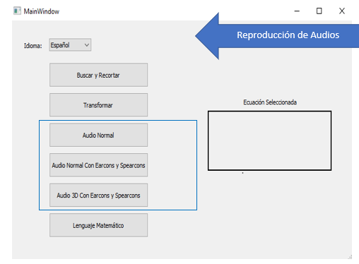
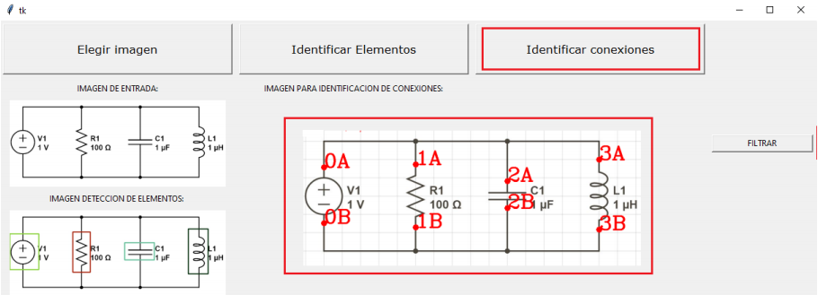
ANTECEDENTES
(Muñoz, 2021)
(Cachimuel, 2021)

Slide 8



INTRODUCCION
Python.org, 2021.
OMS, 2021.
CONADIS, 2021.

Slide 9




FUNDAMENTACION TEORICA
Circuitos Eléctricos
Elementos
Tipos
Elementos Eléctricos (Simbologia)
RESISTENCIA | BOBINA | CAPACITOR | FUENTE

Slide 10
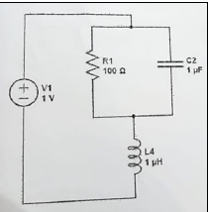
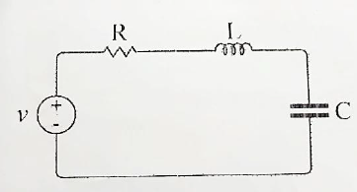
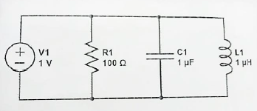
FUNDAMENTACION TEORICA
Tipos de Circuitos Eléctricos
SERIE | PARALELO | MIXTO

Slide 11
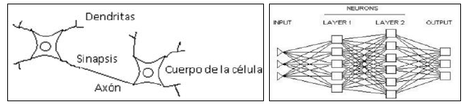
FUNDAMENTACION TEORICA
Red Neuronal
Red Neuronal Artificial (RNA)
Red Neuronal Convolucional (CNN)
Comparativa neurona cerebral y RNA .

Slide 12
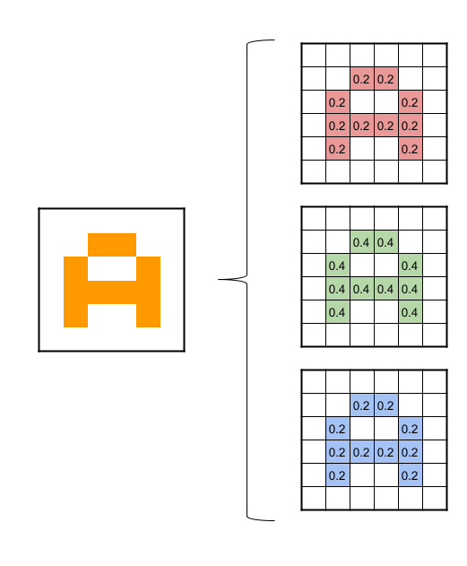
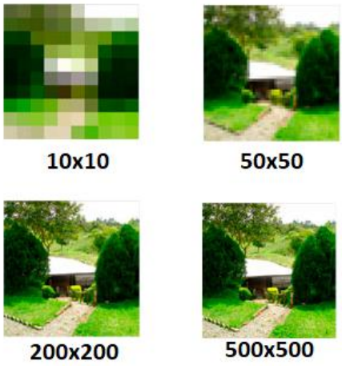
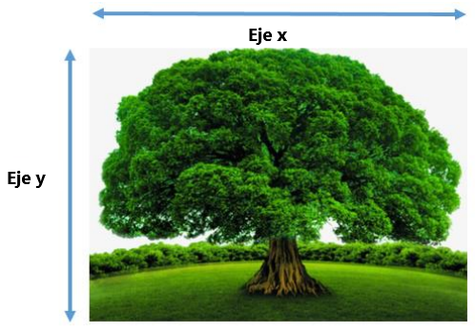
FUNDAMENTACION TEORICA
Red Neuronal Convolucional (CNN)

Slide 13
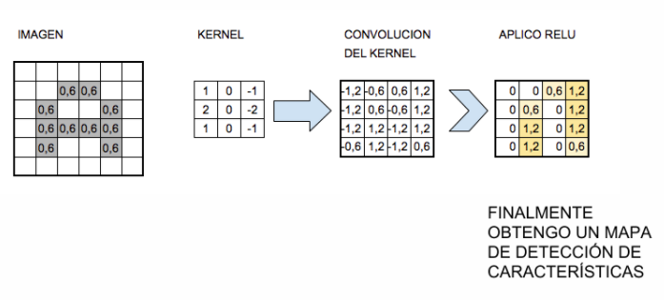
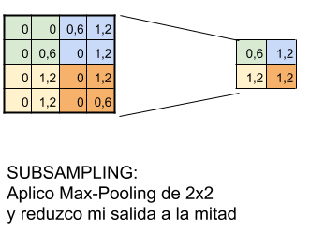
FUNDAMENTACION TEORICA
Red Neuronal Convolucional (CNN)

Slide 14
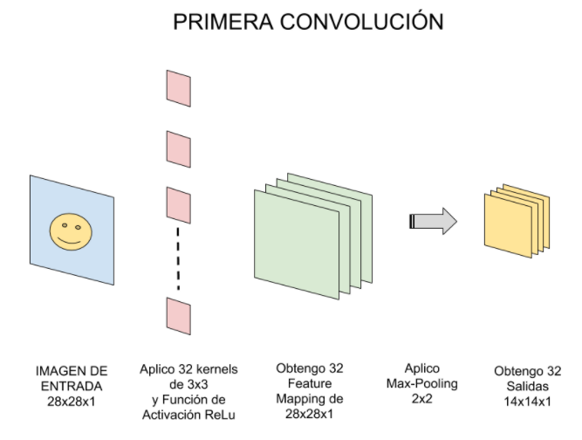
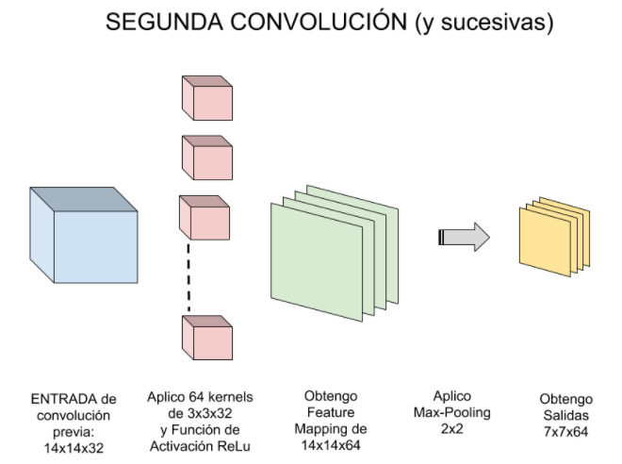
FUNDAMENTACION TEORICA
Red Neuronal Convolucional (CNN)

Slide 15
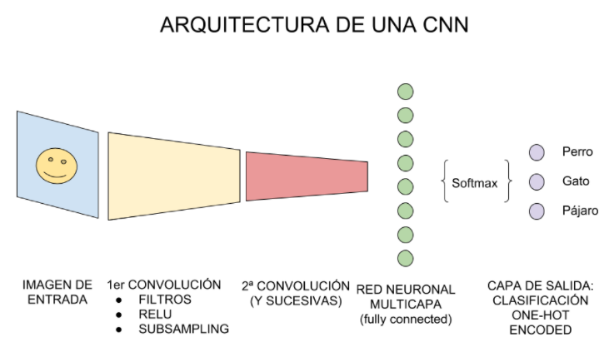
FUNDAMENTACION TEORICA
Red Neuronal Convolucional (CNN)

Slide 16

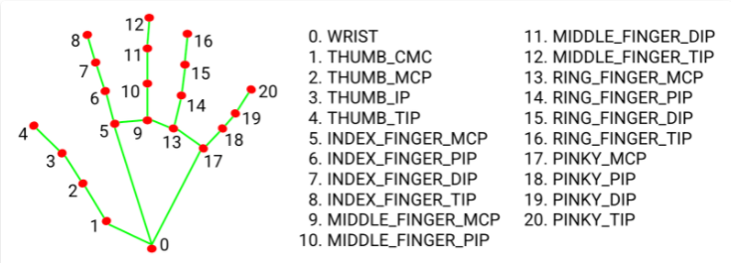
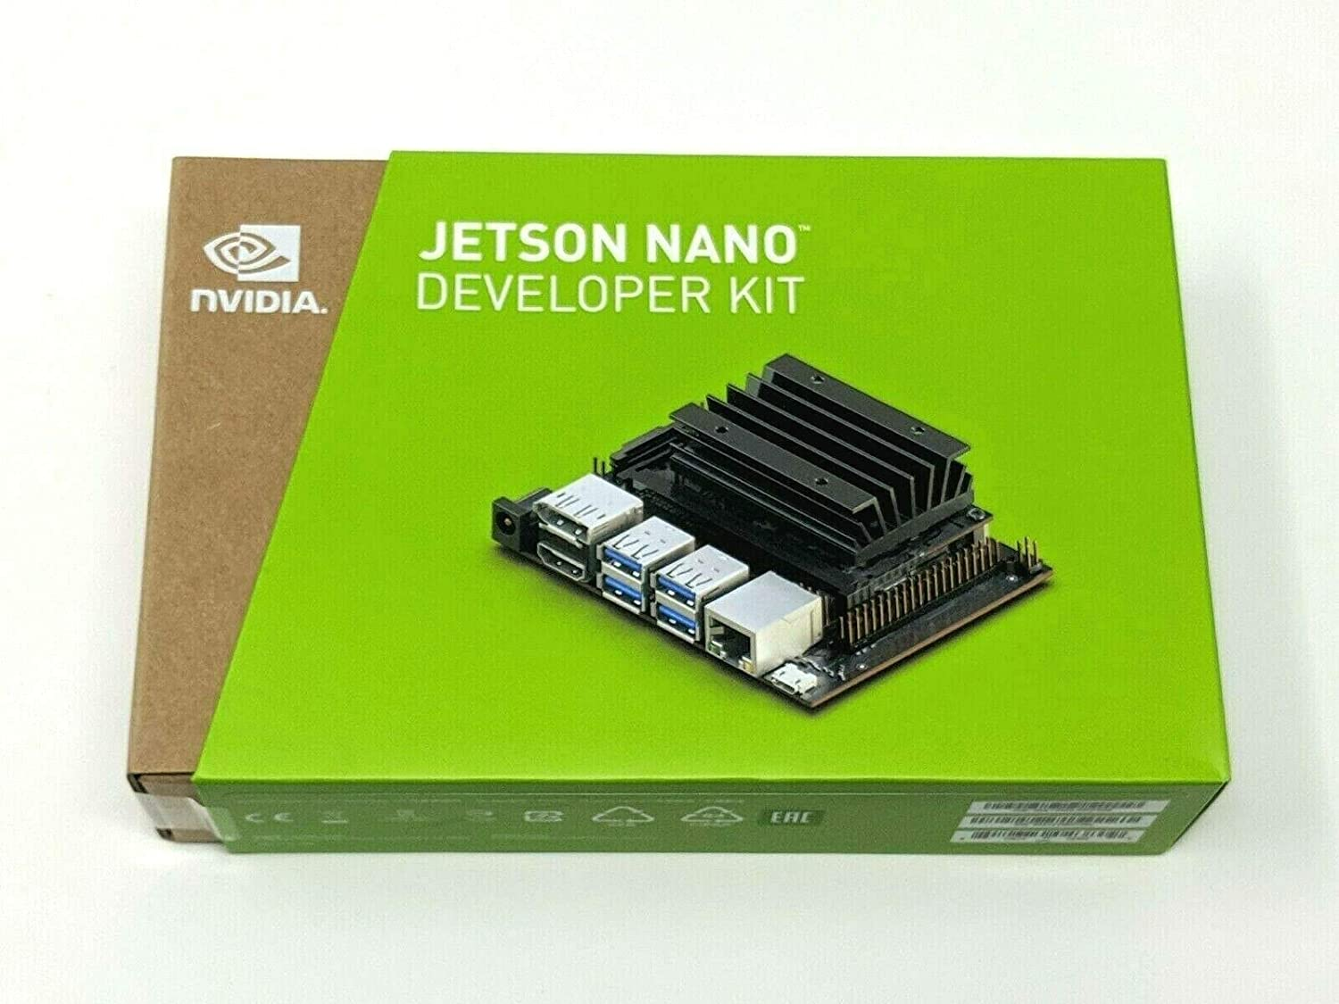
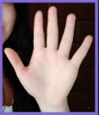

FUNDAMENTACION TEORICA

Slide 17
METODOLOGIA

Slide 18
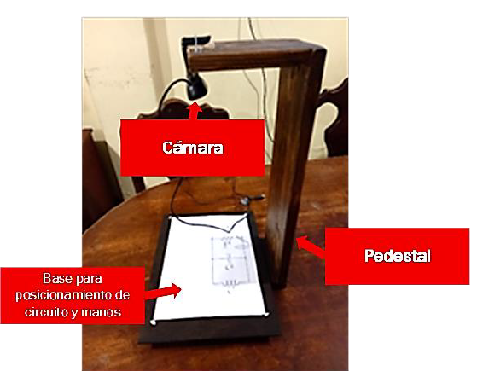
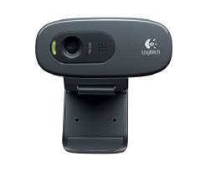
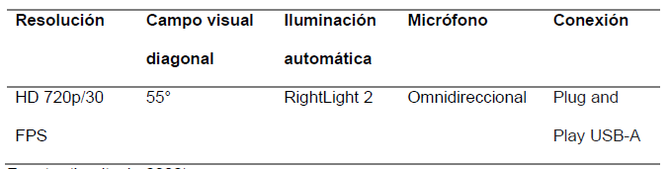
METODOLOGIA
Captura de imágenes

Slide 19
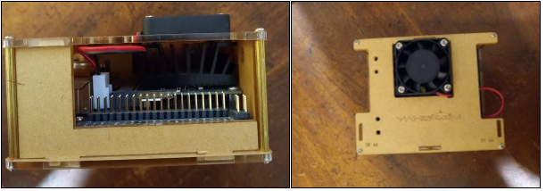
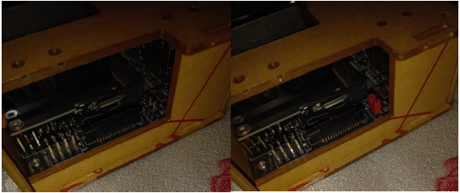
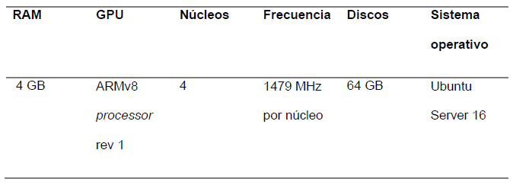
METODOLOGIA
Preprocesamiento

Slide 20
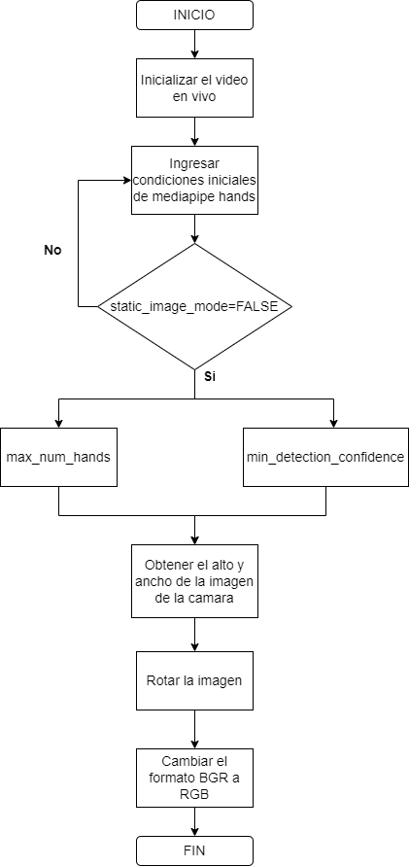
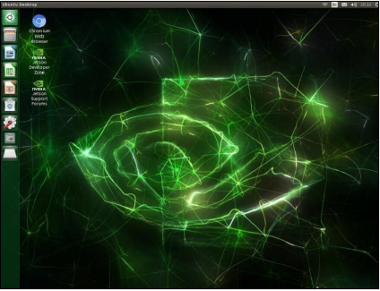
METODOLOGIA
Preprocesamiento

Slide 21
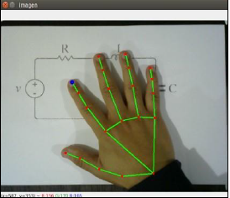
METODOLOGIA
Landmarking

Slide 22
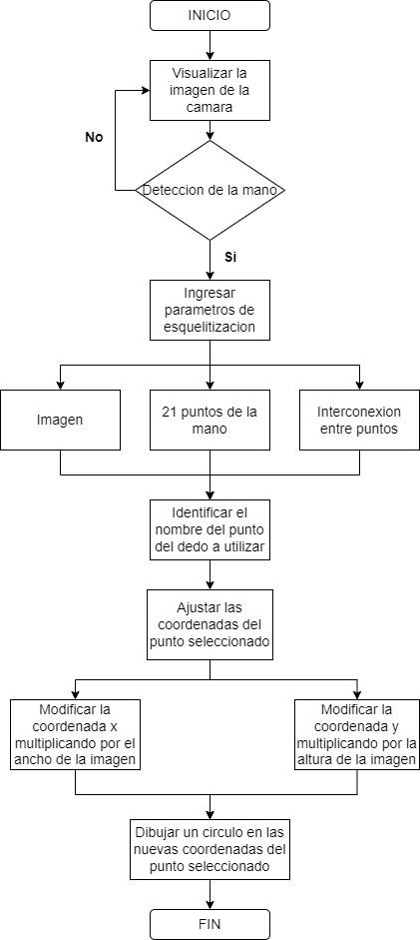
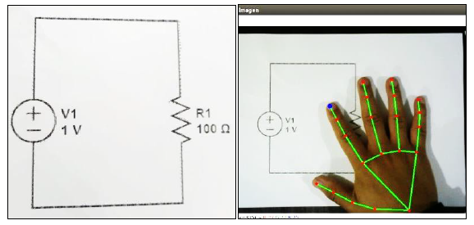
METODOLOGIA
Landmarking

Slide 23
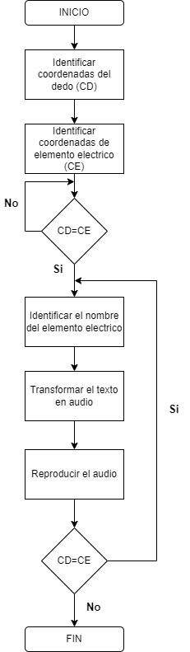
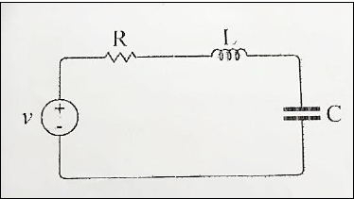
METODOLOGIA
Detección del objeto
X=30
X
Y=20
Y

Slide 24
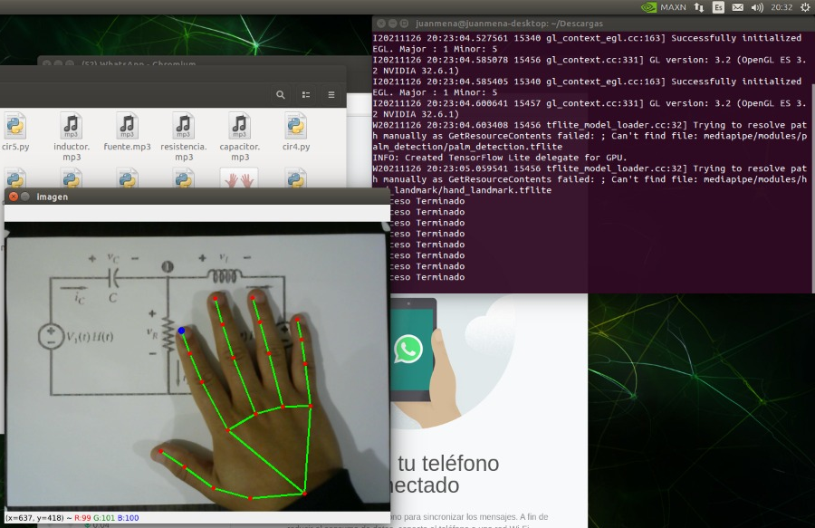
METODOLOGIA
Visualización de objetos en pantalla

Slide 26

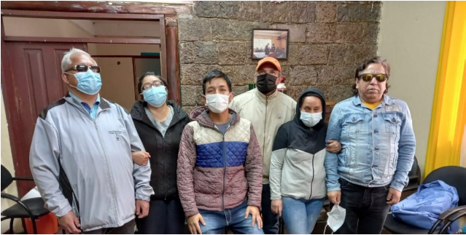
ANALISIS DE RESULTADOS

Slide 27
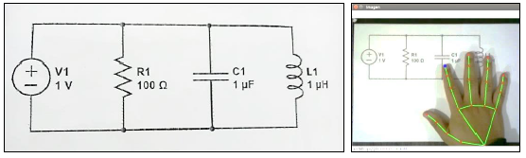
ANALISIS DE RESULTADOS

Slide 28
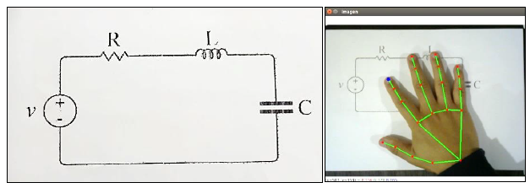
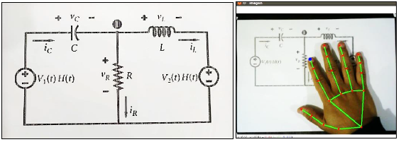
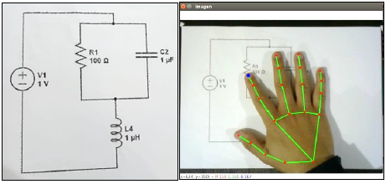
ANALISIS DE RESULTADOS
Circuito 1.
Circuito 2.
Circuito 3.
Circuito 4.
Circuito 5.

Slide 29
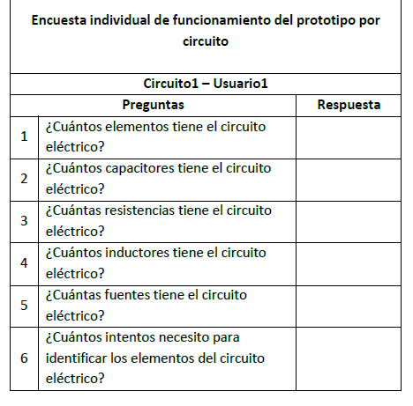
ANALISIS DE RESULTADOS

Slide 30
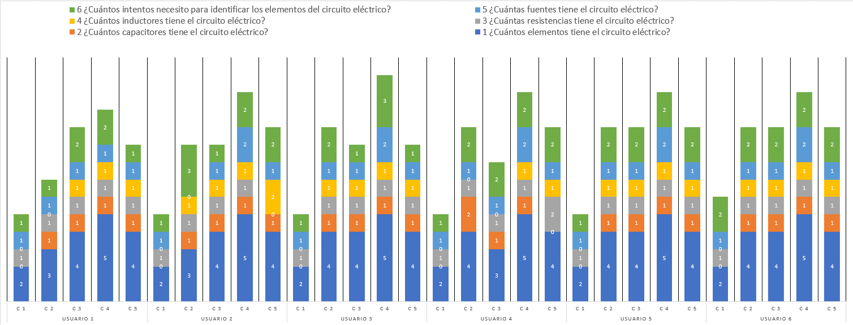
ANALISIS DE RESULTADOS

Slide 31
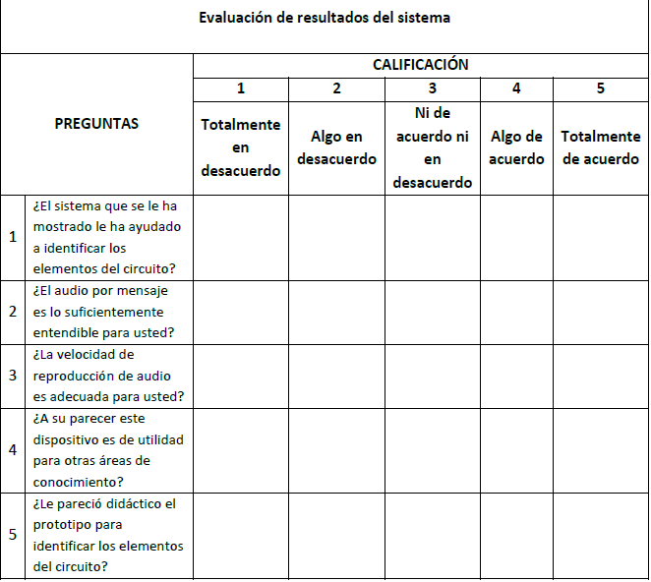
ANALISIS DE RESULTADOS

Slide 32
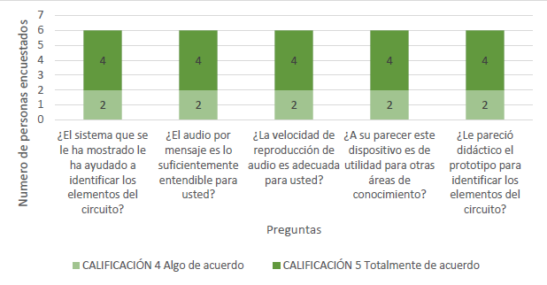
ANALISIS DE RESULTADOS

Slide 33
CONCLUSIONES Y RECOMENDACIONES
En esta tesis se desarrolló un prototipo que brinda accesibilidad a imágenes de circuitos eléctricos para personas con discapacidad visual mediante el reconocimiento de la posición dactilar usando procesamiento digital de imágenes mediante librerías de Phyton 3 ejecutados en una tarjeta Jetson NANO y este sistema va ser probado en una fundación para personas no videntes obteniendo resultados positivos.
Para el desarrollo del prototipo se investigó el funcionamiento de la tarjeta Nvidia JETSON NANO, la cual presenta un óptimo desempeño para el trabajo con IA. De igual manera, fue necesario realizar una investigación sobre librerías, módulos y frameworks disponibles para este tipo de reconocimiento, así se evidenció que tanto OpenCV como MediaPipe son dos de los componentes que se presentan como idóneos para trabajar sobre el reconocimiento de objetos y gestos de la mano.
La librería MediaPipe pose las librerías y bases de datos necesarias para la identificación de la mano.
Se implementó un prototipo que permita identificar la posición dactilar sobre la imagen de un circuito eléctrico construyendo un pedestal de 45 cm de alto con una cámara web que transmite en tiempo real las imágenes captadas. Este procesamiento está realizado en base al aprendizaje profundo de redes neuronales convolucionales, de manera que puede ser entrenado para su mejora continua.

Slide 34
CONCLUSIONES Y RECOMENDACIONES
Se determinó la posición del dedo índice de la mano sobre una imagen en tiempo real capturada por una por una cámara utilizando el módulo MediaPipe, que permite identificar la posición de la mano y formar un esqueleto de 21 puntos para identificar que dedo que se desea utilizar.
Una vez reconocidas las imágenes capturadas por la cámara web, el prototipo reproduce un audio de carácter descriptivo con el nombre en particular del objeto eléctrico reconocido, lo que vuelve accesible a las personas con discapacidad visual el conocimiento sobre los componentes de un circuito eléctrico.
Se realizaron pruebas del prototipo en la asociación para personas no videntes “Milton Vedado”, debido a la pandemia actual solo se pudo realizar la prueba con 6 usuarios con distintos grados de discapacidad. A medida que se utilizó el prototipo, las personas no videntes fueron adquiriendo un mejor desempeño al reconocer los elementos eléctricos con la posición del dedo índice, entendiendo de mejor manera el funcionamiento del dispositivo.

Slide 35
CONCLUSIONES Y RECOMENDACIONES
Los usuarios evaluaron de manera positiva el prototipo, e identificaron un potencial de desarrollo que puede ofrecerles un medio para adquirir aprendizajes y conocimientos con mayor facilidad en otras áreas de conocimiento en el sistema educativo.
La tarjeta Jetson NANO funciona adecuadamente para trabajos de Machine Learning debido a que posee una GPU que cuenta con 128 núcleos para poder trabajar paralelamente a nivel de hilos con múltiples programas al mismo tiempo y nos ayuda a evitar retrasos en la ejecución del sistema.
Para utilizar la tarjeta Nvidia JETSON NANO es recomendable colocar un jumper en la placa para poder utilizar la fuente, de modo de suministrar más amperaje y voltaje a la tarjeta. Esto permite el uso de los 4 núcleos disponibles y tener un menor tiempo de procesamiento al utilizar el dispositivo, obteniendo con ello el máximo rendimiento.
Los circuitos deben ser de un tamaño adecuado de tal manera de que permita mover la posición de la mano sin confundir los elementos, estos elementos deben ser colocados en alto relieve que permita que las personas no videntes puedan ubicarse de elemento a elemento dentro de un circuito.
Respecto al trabajo con personas con distintos grados de discapacidad visual, es importante desarrollar pruebas en entornos diseñados para la accesibilidad, de manera de llevar a cabo la prueba lo más adecuadamente posible. Asimismo, es preciso al realizar las pruebas respetar todas las medidas de bioseguridad correspondientes para cuidar la integridad de todas las personas presentes.

Slide 36
TRABAJOS FUTUROS
Permitiría diseñar con la misma tecnología otro tipo de aplicaciones que mejoren su calidad de vida de manera sustancial y les permita estudiar otras áreas de conocimiento.
Se sugiere ocupar una base de datos mucha más amplia para mejorar los resultados. Utilizar una base de datos que utilice más elementos como transistores transformadores entre otros elementos de electrónica para ampliar el conocimiento de circuitos eléctricos
Se sugirió que en trabajos futuros se pueden realizar cuentos descriptivos para personas no videntes utilizando el sistema diseñado.
Por último, se sugiere indagar más en las necesidades de la población con discapacidad visual. Ya que esta se presenta en distintos grados, es posible que se requiera de distintos tipos de herramientas que se enfoquen en particular en las dificultades que estos grupos presentan.

Slide 37
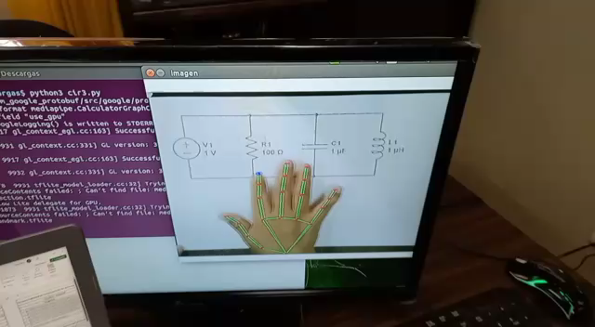
ANALISIS DE RESULTADOS

Slide 38
GRACIAS POR SU ATENCION

